Slide 1
А. П. Платонов «Цветок на земле»..
Урок по литературному чтению .

Slide 3
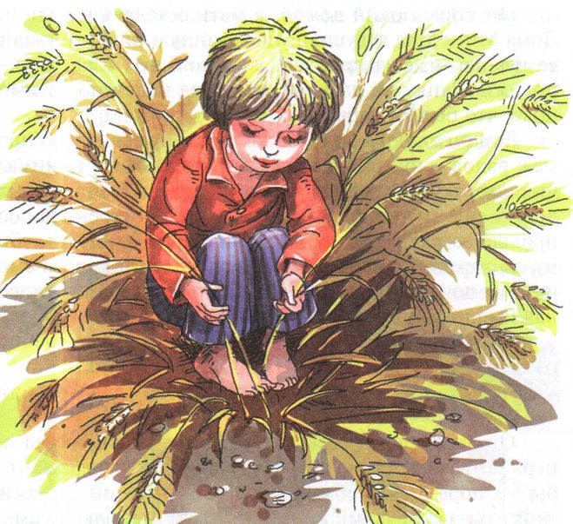
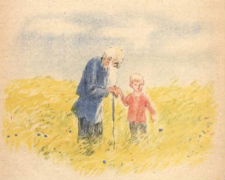

Slide 5
Цели урока:
Формировать навыки выразительного чтения и умение давать характеристику герою.
Развивать навык грамотной устной речи учащихся, ее обогащения за счет словарной работы и глубокого проникновения в значение слова; навыки смыслового и беглого чтения, умение работать с текстом развивать эстетический вкус, творческое воображение, внимание, память.
Воспитывать чувства доброты и сострадания.

Slide 7
Работа с толковым словарем.
Нынче – теперь, сейчас.
Уморились – устали.
Глаза смежать – закрывать.
Испить – попить, выпить.
Осерчать – рассердиться.
Глаза жмурятся – сужаются веки.

Slide 8
Чтение текста.
Чтение вслух по предложениям или небольшим абзацам с комментариями.
- Почему Афоне стало “скучно жить на свете”?
- Сколько лет было деду Титу?
- Сколько лет было Афоне?
- От чего у деда глаза слабые стали?
Как вы понимаете выражение “глаза смотрели равнодушно”? (Без интереса)
- Расскажите: “Какой он есть” – дед Тит.

Slide 9
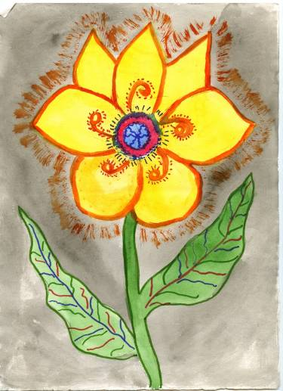
- Почему Афоне опять стало скучно жить на свете? (Ходил, не зная, что делать)
- Посмотрите внимательно на текст на следующей странице. Как называется такой вид текста? (Диалог)

Slide 10
Физкультминутка
Это лёгкая забава — Повороты влево-вправо. Нам известно всем давно — Там стена, а там окно. (Повороты туловища вправо и влево.) Приседаем быстро, ловко. Здесь видна уже сноровка. Чтобы мышцы развивать, Надо много приседать. (Приседания.) А теперь ходьба на месте, Это тоже интересно. (Ходьба на месте.)

Slide 11
Чтение текста по ролям
- Что же хотел узнать Афоня у деда, когда тот проснулся ненадолго?
- А какие вопросы вы задаёте своим дедушкам?
- Будет ли Афоня будить деда дальше?

Slide 12
Спасибо за внимание

